Slide 1
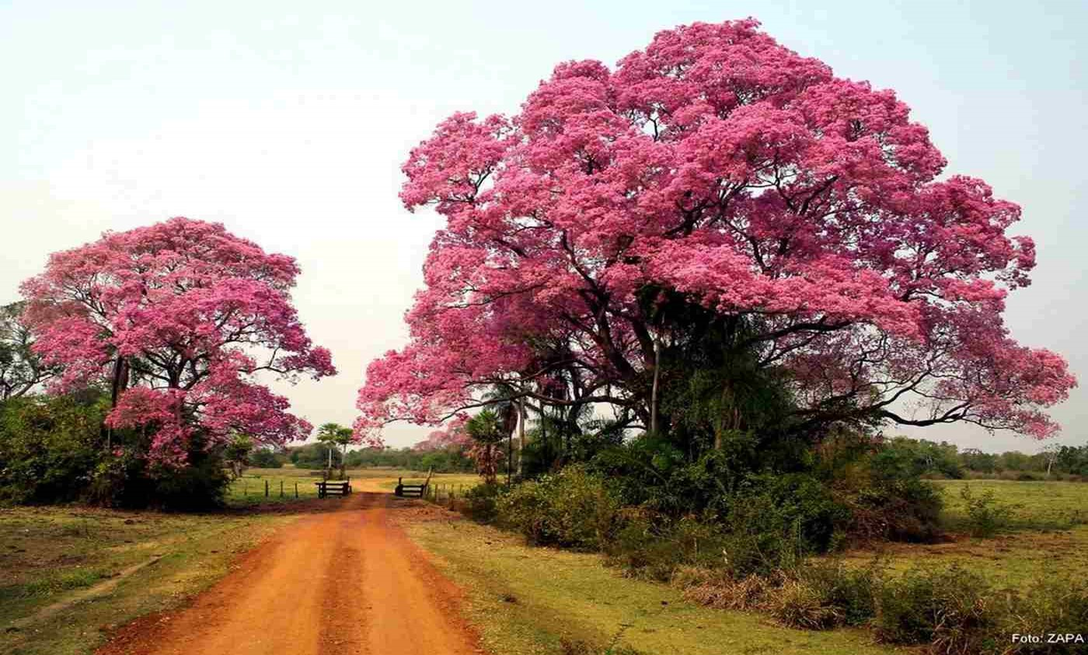
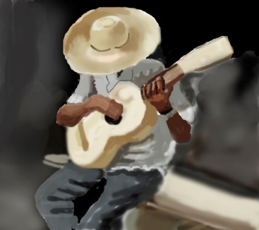
Ciúmes da Viola

Slide 2
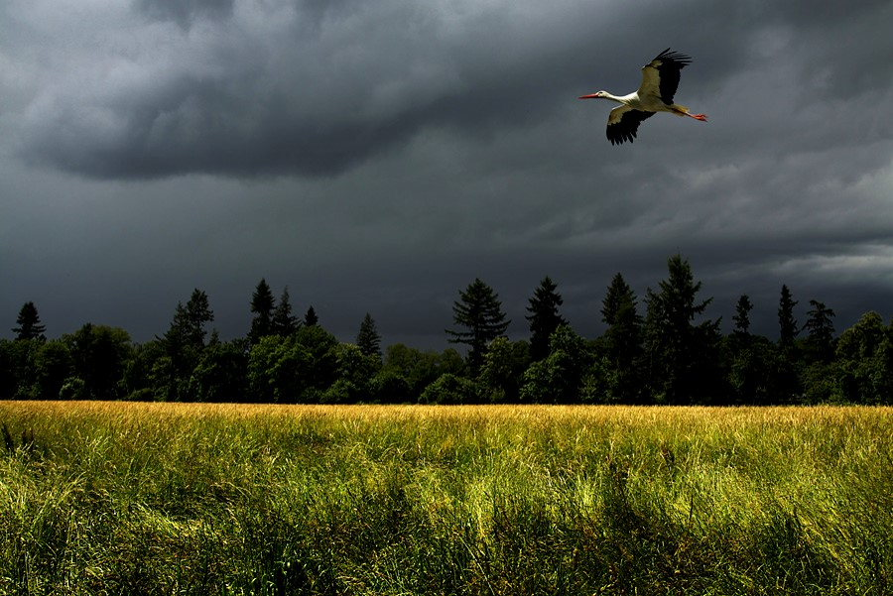
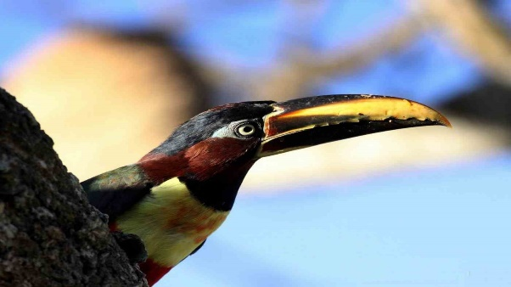
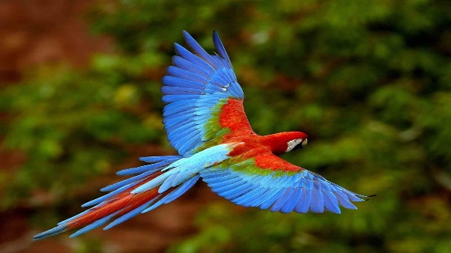
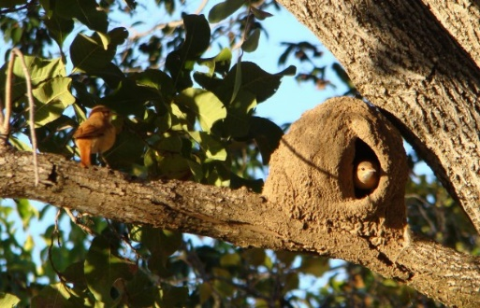
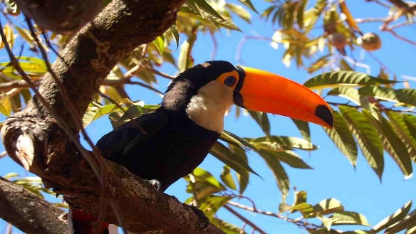
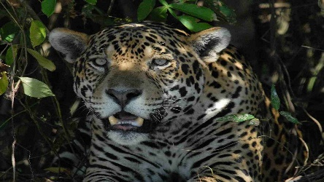
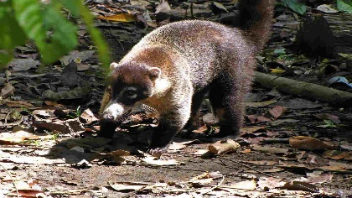
Em uma longínqua cidadezinha do interior, conhecida por Jacundá Mirim, vivia um caboclo muito conhecido por “Juca guizo de cobra”. Carregava esse apelido desde criança, porque seu pai, em uma noite de festa de São João, com muita pinga rolando de boca em boca, teve uma visão, anunciando que o seu filho mais novo, iria se tornar um grande violeiro.

Slide 3
Para tanto, deveria, junto com o menino, capturar uma cascavel, enrolá-la em seu braço direito e fazer várias rezas em uma capela abandonada na beira da estrada do local onde moravam, para que a “profecia” fosse realizada.

Slide 4
Partiram para lá e viram uma cobra enrolada nos pés do único santo que estava postado em um altar todo empoeirado, que todos diziam milagreiro, pois as pessoas, em desespero de causa, iam buscar, naquele local, apoio para suas dificuldades. Foi uma correria danada dentro do local, até que conseguiram apanhar a serpente.

Slide 5
Ainda na visão do Zé Mangabeira, pai do Juca, no dia seguinte deveria sacrificá-la, pois era sexta-feira dia treze e, tudo estava acontecendo, conforme recebido em sua visão.

Slide 6
Feito isso, pai e o filho deveriam cortar a cabeça e o guizo e deixar aquelas partes secarem ao sol, sobre um pé de aroeira.

Slide 7
Depois dessa etapa, os ossos deveriam ser colocados dentro de uma viola, que não podia ser comprada, tinha que ser presenteada, o que fez um dos seus tios, por imposição do pai, o Zé Mangabeira.

Slide 8
Assim sendo, Juca não precisou aprender a tocar o instrumento; esse “dom” foi concebido em uma noite de luar, quando o tio entregou-lhe a viola na presença do pai. Acarinhou-a de mansinho e logo foi colocando o nome, Lucinda, que já tinha no pensamento. Naquele instante, começou a palmeá-la com sutileza e muita delicadeza, tornando-se desde então, um tocador inigualável.

Slide 9
Não deixava ninguém chegar perto de Lucinda, porque alguns sabiam daquela “estória do guizo” e queriam ver o chacoalhar diferente da caixa de som, produzido pelo dedilhar do Juca, ágeis que nem uma cobra, transformando velhas canções como “Abismos de Rosas”, em solos entorpecedores, deixando as pessoas maravilhadas.

Slide 10
Sua fama correu fronteiras, e assim, era chamado para tocar nas festas de peão-boiadeiro, casamentos e bailes de cocheiras.

Slide 11
Nos momentos dos intervalos dos shows, quando ia ao sanitário, tinha que levá-la, pois não confiava em deixá-la com alguém; assim, comprou um cachorro, daquele tipo policial, a quem confiou a guarda, o que fazia com dedicação; ninguém se atrevia chegar perto da viola, que ele, Pitoco, rosnava e latia.

Slide 12
Não tinha empresário, tudo era acertado nos momentos que antecediam uma apresentação; não gostava de tratar nada por telefone. E assim foi crescendo ainda mais sua fama de violeiro, tendo por companheiros a viola Lucinda e o cachorro Pitoco.

Slide 13
Em suas apresentações, o locutor do rodeio assim o apresentava:
- E agora, no ápice da noite, para abrilhantar a nossa festa, vem aí o violeiro Juca, acompanhado de sua viola Lucinda e seu fiel escudeiro, o cachorro Pitoco.

Slide 14
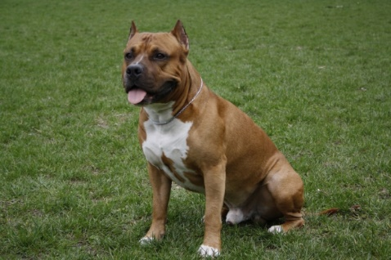
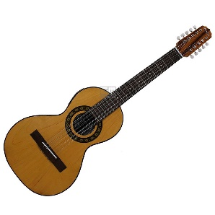
Era uma alegria imensa, porque, conforme Juca dedilhava a viola, Pitoco uivava sem parar, como se fosse um acompanhante da música, mas no fundo eram ciúmes da Lucinda; ele a queria tanto, que dormia ao seu lado, e Juca podia ir para a farra, que não havia perigo de ninguém entrar em seu camarim, para olhar o que tinha dentro da caixa de som; curiosidade que tinham, pois o solo que Juca apresentava era diferente, tinha algo enfeitiçado que todos queriam desvendar.

Slide 15

A Viola, com suas inúmeras diferenças e maneiras de tocar, são de origem regionais, fazendo com que nossa compreensão, entenda melhor a diversidade de nomes.
O mais comum, é "Viola Caipira". Fato esse devido a migração do nosso povo, chegando aos mais diversos rincões brasileiros, atingindo principalmente, a área rural, estando sempre presente nas manifestações culturais do interior. Assim, acabou ficando nos braços do povo interiorano, dando uma marca de grandeza ao termo "caipira", entendido como proveniente de gente do mato, da roça, passando a ser chamada assim, nos meios musicais".

Slide 16

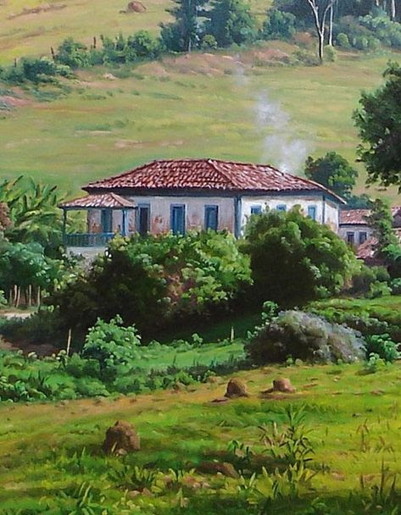

CRIAÇÃO E FORMATAÇÃO
VENDRAMINI Toninho
Arte Final = Acervo Pessoal
Pesquisas = Internet
Músicas de Fundo
Acompanhamento:
Menino da Porteira (violado)
Encerramento:
Que nem Jiló
Cantor: Luiz Gonzaga
ACESSE MEUS ESPAÇOS CULTURAIS E TORNE-SE MEU SEGUIDOR
http://vendraminiletras.blogspot.com/
http://sergrasan.com/toninhovendraminislides/
PARTICIPAÇÕES:
    ASSOCIAÇÃO DOS POETAS E ESCRITORES DE JUNDIAÍ E REGIÃO
ACADEMIA NACIONAL DE LETRAS DO PORTAL DO POETA BRASILEIRO ACADÊMICO 28

